Slide 1
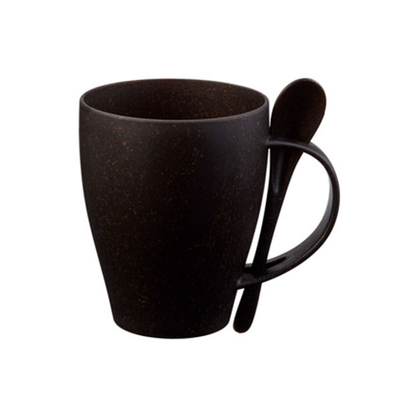
【提案書】
リル コーヒー豆殻配合マグ&スプーン
特徴
大量廃棄されるコーヒー豆殻を合成樹脂に配合した素材を使用。エコでおしゃれなデザインのマグ&スプーンセット。持ち手にスプーンがかけられる仕様なので、とても衛生的です。
商品写真
納期
納期スペース
仕様
素 材 : PP(コーヒー豆殻・ウッドチップ配合)
サ イ ズ : マグ/φ86×106mm、スプーン/全長:約128mm
包 装 : 化粧箱
容 量 : 400ml
お見積
お見積りスペース

Slide 2
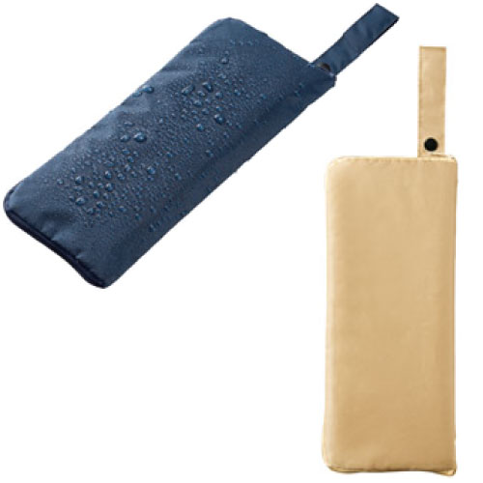
【提案書】
超吸水 傘ポーチ
特徴
マイクロファイバー素材でしっかり吸水してくれるため、電車に乗り降りする方などは特に便利に活用できる、折りたたみ傘用のポーチです。内側はタオルとしても利用できる点も高ポイント。
納期
納期スペース
仕様
カラー展開：2色取混ぜ
素材：ポリエステル
サイズ：290×125×7mm
包装：デザイン袋
生産国： 中国
お見積
お見積りスペース

Slide 3
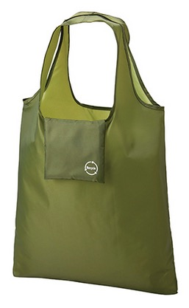
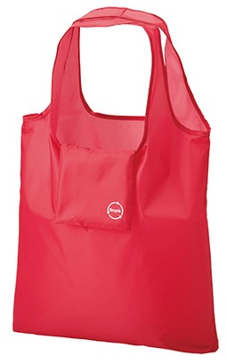
【提案書】
リサイクルポケットインエコバッグ
特徴
リサイクルPETを素材にした地球環境に優しい上に、ポケットに収納すればコンパクトになって持ち歩きにも非常に便利なエコバッグです。二色展開からご自由にお選びください。
納期
納期スペース
仕様
素 材：リサイクルPET、ポリエステル
サイズ：バッグ：約375×380mm(ハンドル含まず)、ポケット：約120×110mm
（包装形態：透明袋）
重 量：約28g
備 考：レッド・カーキ
お見積
お見積りスペース

Slide 4
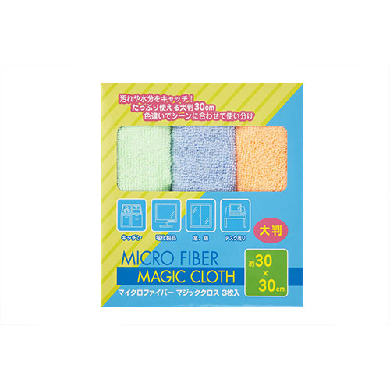
【提案書】
マイクロファイバー大判マジッククロス3P
特徴
使い分けに便利な色違い3枚をセットにした、マイクロファイバーのマジッククロス。名入れしたシールを貼れば、モデルハウスや展示場の来場者特典にぴったり。たっぷり使える大判30cmです。
商品写
納期
納期スペース
仕様
素材：ポリエステル・ナイロン
サイズ：300×300mm
包装：化粧箱入り,140×160×30mm
お見積
お見積りスペース

Slide 5
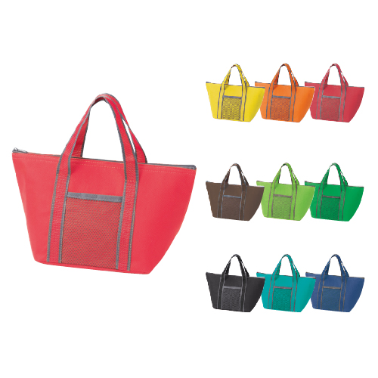
【提案書】
トイロ 保冷温ランチトート
特徴
外側のメッシュポケットも様々な用途に意外と役立ち便利な、保冷保温効果の高いランチトートです。イベントやキャンペーンのちょっとした特典用にも最適ですし、ノベルティグッズとしても是非！
納期
納期スペース
仕様
カラー展開： イエロー･イエローグリーン･オレンジ･グリーン･ブラウン･ブラック･ブルー･ライトブルー･レッド･ワインレッド 10色取混ぜ
素材：表/PP(不織布)､内/アルミニウム･PE
サイズ：180×320×140mm
包装：デザイン袋
生産国：中国
お見積
お見積りスペース

Slide 6
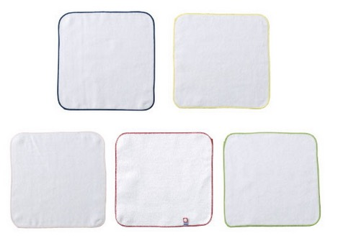
【提案書】
今治ミニタオルハンカチ
特徴
優しい肌触りで高い人気を誇る今治産のミニタオルハンカチです。手頃なサイズのためばらまき用のノベルティグッズとしても最適。日常的に使用するものですから名入れプリントの訴求効果も抜群。
納期
納期スペース
仕様
素 材：綿100%（シャーリング加工）
サイズ：約200×200mm（包装形態：透明袋）
重 量：約14g
生産国：日本製（愛媛県今治）
備 考：茜・檸檬・桜・若草・藍
お見積
お見積りスペース

Slide 7
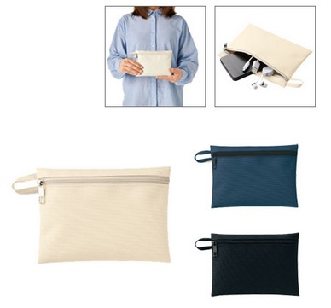
【提案書】
ユーティリティフラットポーチ(S)
特徴
ハリのある厚手のポリエステル素材を使用したSサイズのフラットポーチです。ちょっとした小物入れには最適で、ノベルティ用として活用しても大変喜ばれますカラー展開は定番の全3色。
納期
納期スペース
仕様
素材：ポリエステル 他
サイズ：約180×130mm
備考：ネイビーブルー・インクブラック・ミルキーベージュ
お見積
お見積りスペース

Slide 8
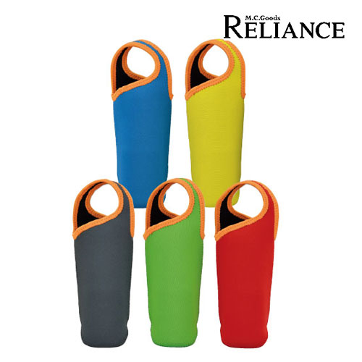
【提案書】
ハンドル付ボトルカバー
特徴
500mlペットボトルもステンレスボトルも入れられるお洒落なハンドル付きのボトルカバーです。イベントやキャンペーンのノベルティ用にもおすすめ。カラーバリエーションは全5色。
納期
納期スペース
仕様
素材：ポリエステル・ゴム
サイズ：265×105×58mm
包装：ポリ入
お見積
お見積りスペース

Slide 9
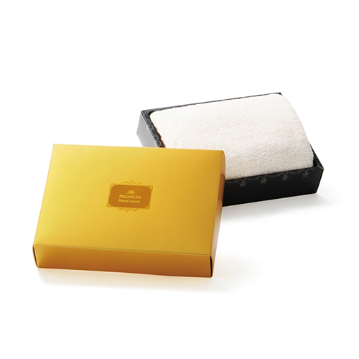
【提案書】
プレミアム ハンドタオル
特徴
金色の箱でプレミアム感がありインパクトもありますので、イベントやキャンペーンで使用する景品などとしても人気のあるハンドタオルです。肌触りもとっても優しい点も特徴です。
納期
納期スペース
仕様
素材：ポリエステル・ナイロン
サイズ：約30×30cm（包装形態：化粧箱入り）
重量：31g
お見積
お見積りスペース

Slide 10
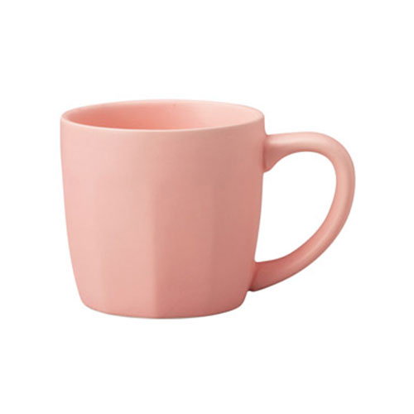
【提案書】
ミルフィア マグカップ
特徴
手に馴染むフォルムが使っているうちに愛着が湧いてくるとってもキュートなマグカップです。カラーバリエーションはグレー、イエロー、グリーン、ピンクの全4色展開です。
納期
納期スペース
仕様
カラー展開：イエロー・グリーン・グレー・ピンク 4色取混ぜ
素材：陶器
サイズ：φ85×80mm
容量：300ml
包装：化粧箱
生産国：中国
お見積
お見積りスペース

Slide 11
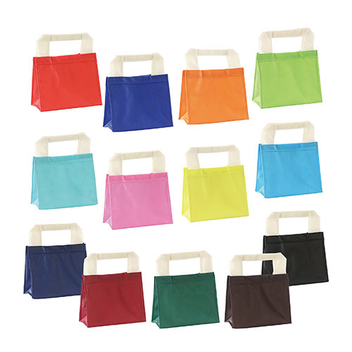
【提案書】
コレット 保冷温ランチバッグ
特徴
アルミ蒸着フィルムで保冷温効果も高く見た目もとっても可愛いシンプルなランチバッグです。カラーバリエーションは全13色。名入れも可能ですのでそれに合わせてお選びください。
納期
納期スペース
仕様
素材：不織布・アルミ蒸着フィルム
サイズ：230×115×190mm
包装：ポリ袋入
お見積
お見積りスペース

Slide 12
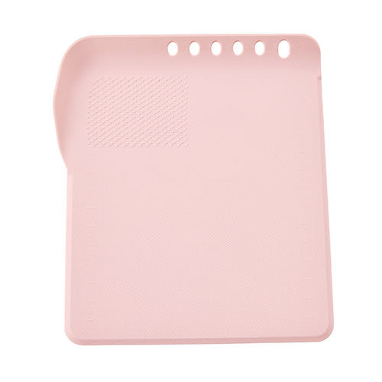
【提案書】
抗菌ミニまな板(卵殻配合)
特徴
エシカルな卵殻を使ったミニサイズの抗菌まな板。フチ付きでこぼれ難く、引っ掛け収納も可能です。水切り・スクレ―バー・簡易おろし機能や、カットに便利なメモリなど便利な工夫が満載です。
納期
納期スペース
仕様
カラー展開：モカ、グレー、スモーキーピンク
素材：ポリプロピレン、卵殻、ホタテ貝殻
サイズ：縦147×横170×高10mm
包装：台紙、PP袋入
お見積
お見積りスペース

Slide 13
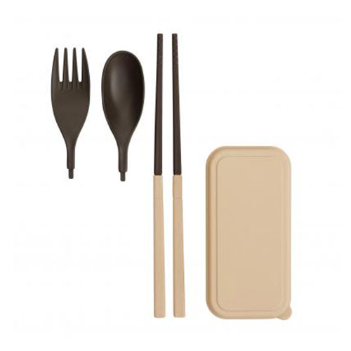
【提案書】
バンブーファイバー 携帯カトラリーセット
特徴
組み立て式のためコンパクトな手の平サイズで手軽に持ち歩くことができるカトラリーセット。素材には成長の早い竹繊維を配合しているため、SDgsにも貢献できるサステナブルなアイテムです。
商品写真
納期
納期スペース
仕様
素 材：ポリプロピレン・バンブーファイバー
包 装：化粧箱入
サ イ ズ :スプーン／全長約17.5cm(組立時) フォーク／全長約17.5cm(組立時) 箸／全長18.2cm(組立時) 収納ケース／約11.3×5.5×2.3cm
重 量 : 46g
お見積
お見積りスペース

Slide 14
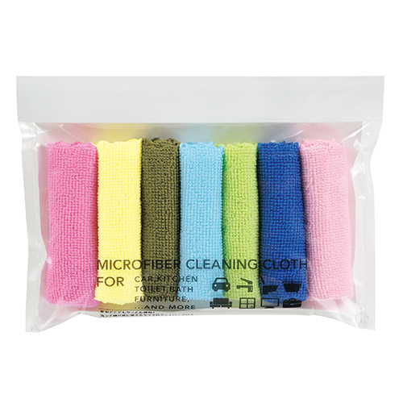
【提案書】
マイクロファイバー お掃除クロス7枚セット
特徴
メガネや鏡、スマホの画面などの綺麗にできるマイクロファイバー素材のカラフルなクロス7枚セットです。イベントやキャンペーンのちょっとした特典用などにも最適です。是非ご活用ください。
商品写
納期
納期スペース
仕様
素材：ポリエステル
サイズ：約20×20cm
重量：7g
包装：デザインポリ袋入り
お見積
お見積りスペース

Slide 15
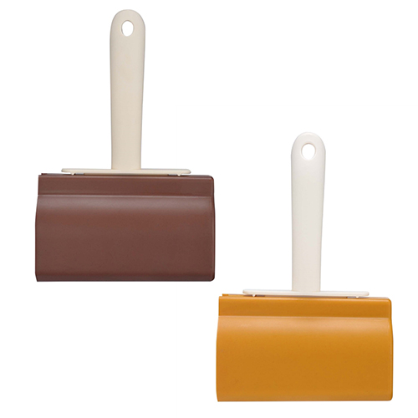
【提案書】
ハンディークリーナー
特徴
車の中などでも使いやすいコンパクトサイズとブラウン系カラーが特徴の所謂コロコロです。専用ケースと柄の部分にオリジナルデザインの名入れプリントが可能ですので、是非ご活用ください。
納期
納期スペース
仕様
素材：ポリプロピレン
サイズ：本体/約11×18×4cm、ケース/約12×6.9×6.4cm
（包装形態：持ち手付ポリ袋入り）
重量：115g
備考：色指定不可
お見積
お見積りスペース

Slide 16
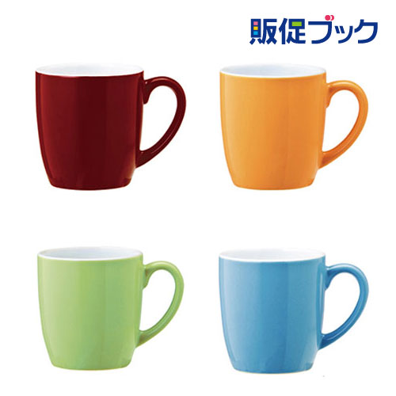
【提案書】
セルトナ・スマートマグカップ
特徴
全4色の豊富なカラーバリエーションとすっきりシンプルなデザインが特徴のマグカップです。名入れプリントが可能ですので、オリジナルグッズやノベルティアイテムにおすすめです。
商品写真
納期
納期スペース
仕様
素材 : 陶磁器
サ イ ズ : φ80×88mm、箱サイズ：93×110×86mm
包装 : 化粧箱入
容量 : 300ml
お見積
お見積りスペース

Slide 17
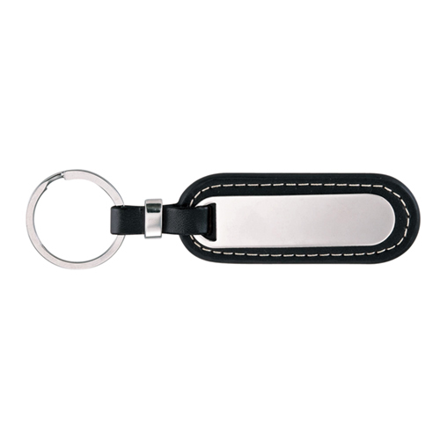
【提案書】
プレート付キーホルダー
特徴
メタルシルバーにオリジナル名入れが出来る、洗練されたとってもオシャレなキーホルダーです。オリジナルグッズやノベルティアイテムとしておすすめ。是非ご活用ください。
納期
納期スペース
仕様
素材：PU・ステンレススチール・亜鉛合金
サイズ：123×28×5mm
包装：台紙付ポリ入 台紙サイズ/45×135mm
お見積
お見積りスペース

Slide 18
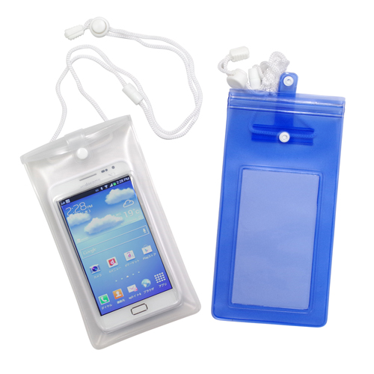
【提案書】
New 防滴ケース
特徴
大きめのスマホでもしっかり収納できるためお風呂などでも使用すること可能でとっても便利な防滴ケースです。カラーバリエーションはホワイトとブルーの2色展開から自由に選択可能。
納期
納期スペース
仕様
素材：PVC・PP・ABS
サイズ：220×110×10mm
包装：ポリ入
お見積
お見積りスペース

Slide 19
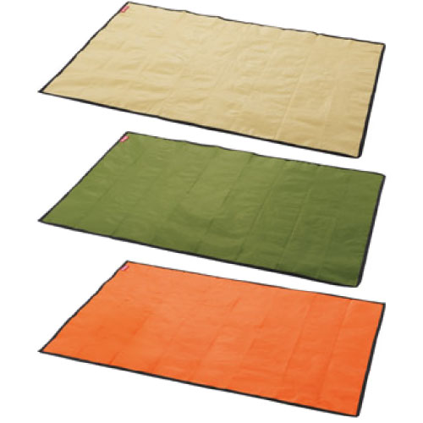
【提案書】
キャンプス ポータブルレジャーシート
特徴
フック付きの専用ポーチにコンパクトに収納できるため、持ち歩きにもとっても便利な、ネイチャーカラーのレジャーシートです。専用ポーチはバッグなどにも取り付けることが可能です。
納期
納期スペース
仕様
カラー展開：3色取混ぜ
素材：PP・ポリエステル
サイズ：使用時/600×900mm、収納時/約35×105×155mm
包装：デザイン袋
生産国：中国
お見積
お見積りスペース

Slide 20
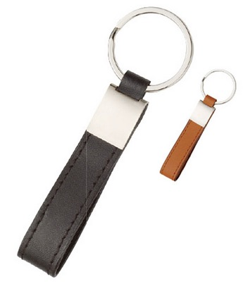
【提案書】
レザーベーシックキーホルダー
特徴
本物志向の方におすすめの、スプリットレザーを使用したシックで高級感のあるキーホルダーです。カラーバリエーションは全3色ありますのでオリジナル名入れに合わせてお選びください。
納期
納期スペース
仕様
素材：牛革(スプリットレザー)､スチール 他
サイズ：約32×110×5mm
包装：OPP袋
備考：リアルブラック・キャラメルブラウン
お見積
お見積りスペース

Slide 21
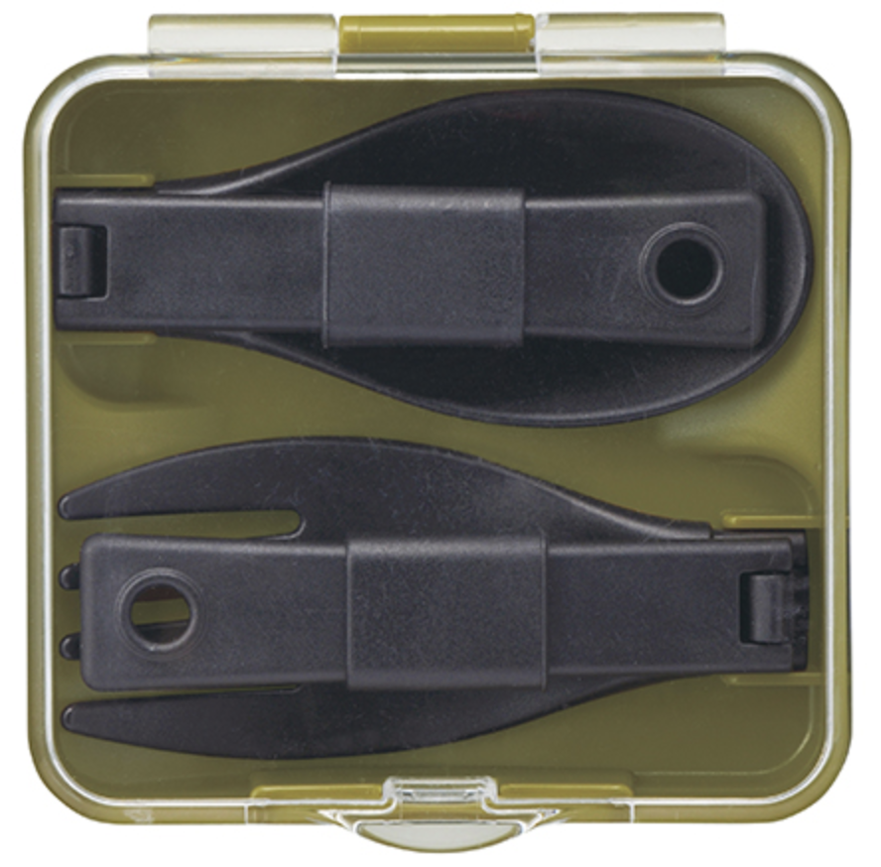
【提案書】
プラスチックスマート 携帯スプーン&フォーク
特徴
コンビニなどの買い物時に出るプラスチックゴミを減らすのに役立てる、持ち歩きに便利なスプーンとフォークのセットです。キャンプやレジャー用などにも便利。是非ご活用ください。
納期
納期スペース
仕様
素材：ケース/ポリスチレン・ポリプロピレン
スプーン・フォーク/ポリプロピレン
サイズ：ケース/8.5×8.7×2.3cm
スプーン・フォーク/全長7.8cm(組立前) 全長15.3cm(組立後)
（包装形態：化粧箱入り）
重量：61g
お見積
お見積りスペース

Slide 22
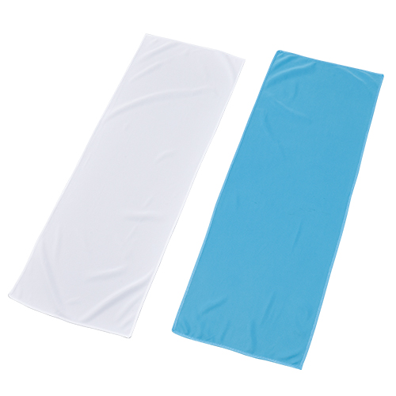
【提案書】
アイスタオル
特徴
濡らして絞るとそれだけでひんやりとした涼感を得られる昨今流行のタオルです。暑い夏場のイベント・キャンペーンのちょっとした特典用などにもおすすめ。カラーはホワイトとブルーの2色展開。
納期
納期スペース
仕様
素材：ポリエステル100%
サイズ：300×850mm
包装：ポリ入
お見積
お見積りスペース

Slide 23
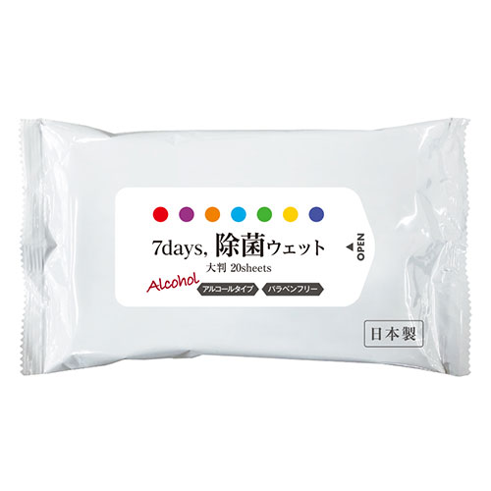
【提案書】
7days,除菌ウェット アルコール配合 大判 20枚
特徴
大きいタイプで、20枚入りの大容量。除菌に優れたアルコール配合のウェットティッシュ。キレイ好きな女性をターゲットとしたイベントや、展示会のノベルティとしても喜ばれます。※プリントを行う場合、最小ロットは1000個からになります。システムの問題で上記の表記が「名入れ有り 50 ／ 無地 1000」となっていますが、「無地 50 ／ 名入れ有り 1000」が正しい内容になります。
※こちらの商品は、最小ロット数単位（倍数）のみの承りになります。名入れを行う場合の最小ロットは、1000個以上からお受けいたします。
納期
納期スペース
仕様
素材：水、エタノール、プロピレングリコール、塩化ベンザルコニウム
サイズ：本体：約 W210×D125×H25mm、原紙：約 W300×H200mm
生産国：日本
お見積
お見積りスペース

Slide 24
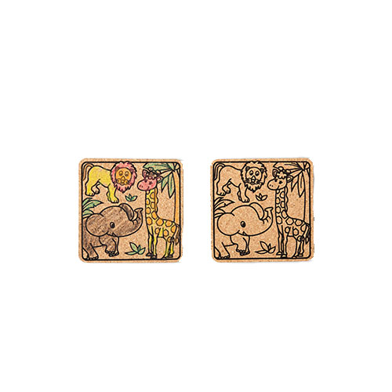
【提案書】
ぬりえコースター（12色クレヨン）
特徴
塗り絵ができるコルクコースターと12色クレヨンのセット。塗り絵を楽しんだ後はマイコースターとして毎日愛用できます。500枚からのオーダーで丸型やオリジナル絵柄への変更が可能です。
納期
納期スペース
仕様
カラー展開：ナチュラル（コルク地）
素材：パラフィン（クレヨン）コルク材
サイズ：コルク：90×90×3 クレヨン：97×92×10
包装：ポリ袋入り
お見積
お見積りスペース

Slide 25
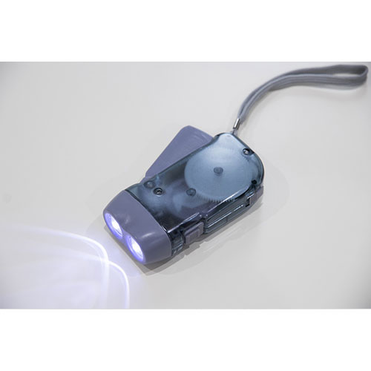
【提案書】
ダイナモLEDライト
特徴
内蔵電池とダイナモ発電による2電源方式の省エネLEDライト。グリップを繰り返し握るだけで高輝度LEDライト2個が点灯します。名入れをして防災啓発のノベルティグッズにご活用ください。
商品写
納期
納期スペース
仕様
素材：ABS
サイズ：100×52×26mm
包装：化粧箱入り,105×58×30mm
お見積
お見積りスペース

Slide 26
【提案書】
カトラリーセット バンブーファイバー入タイプ(3点)
特徴
スプーン、フォーク、お箸の3点をコンパクトに携帯できる、折りたたみ式のカトラリーセットです。繰り返し使用できるため地球環境に優しく、3色のカラー展開から自由にお選びいただけます。
納期
納期スペース
仕様
素材：PP、バンブーファイバー 他
サイズ：ケース:約W54×H26×D207(mm)、スプーン:組み立て時約W31×H160(mm)、フォーク:約W27×H154(mm)、箸:約185(mm)
付属：取説付き
包装：PP袋
お見積
お見積りスペース

Slide 27
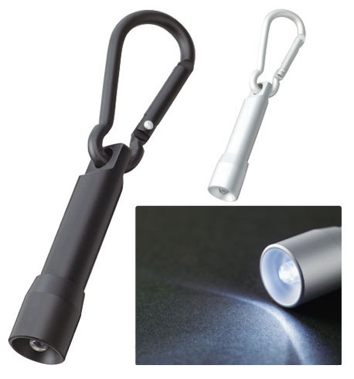
【提案書】
LEDカラビナ付ライト
特徴
家や車のカギと一緒にしても邪魔にならないコンパクトなボディとカラビナ付きで、携帯性に優れたLEDライトです。マットシルバーとマットブラックの2色展開から自由にお選びください。
納期
納期スペース
仕様
素材：アルミ 他
サイズ：24×105×15mm（包装形態：OPP袋）
付属品：テスト用ボタン電池4個､取説付(台紙面)
備考：マットシルバー・マットブラック
お見積
お見積りスペース

Slide 28
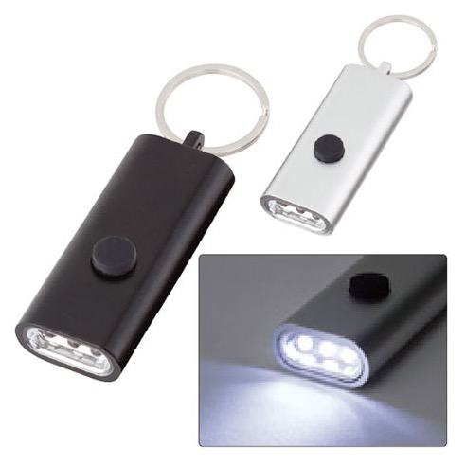
【提案書】
LED3灯フラットライトキーホルダー
特徴
フラットな形状は持ち歩きやすい上、名入れプリントするデザインも目立たせることが出来るため、オリジナルグッズ用として最適です。マットシルバーとマットブラックの2色展開から選択可能。
納期
納期スペース
仕様
素材：アルミ 他
サイズ：25×84×15mm（包装形態： OPP袋､台紙）
付属品：テスト用ボタン電池4個､取説付(台紙面)
備考：シルバー・ブラック
お見積
お見積りスペース

Slide 29
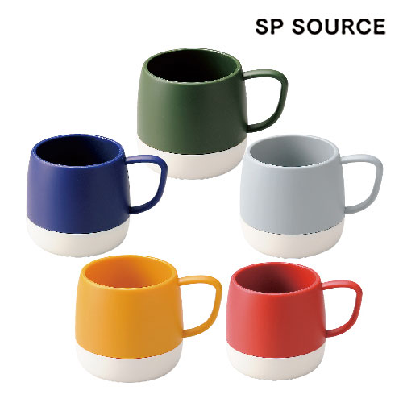
【提案書】
二重構造 アクティブマグカップ
特徴
ジュースの缶などをそのまますっぽり入れて使用することも出来るマグカップです。二重構造ですので保冷保温効果もあり、樹脂製のため軽量で割れにくいという点もポイントです。
納期
納期スペース
仕様
カラー展開イエロー･グリーン･グレー･ブルー･レッド 5色取混ぜ
素材：PP
サイズ：φ87×85mm
容量：約260ml
包装：透明袋
生産国：中国
お見積
お見積りスペース

Slide 30
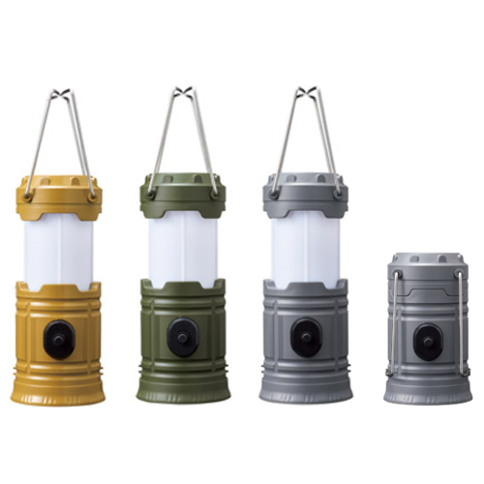
【提案書】
ハンディ2WAYランタンライト
特徴
コンパクトサイズな上、乾電池仕様で使い勝手が良く、懐中電灯としてもランタンとしても利用できるライトです。緊急時用に備えておくと安心なアイテムなため防災イベントなどにもおすすめ。
納期
納期スペース
仕様
カラー展開：イエロー・グリーン・グレー 3色取混ぜ
素材：PS
サイズ：使用時/φ57×135mm、収納時/φ57×94mm
機能：LED1灯式
包装：化粧箱
生産国：中国
備考：単三乾電池3本使用(別途)
お見積
お見積りスペース

Slide 31
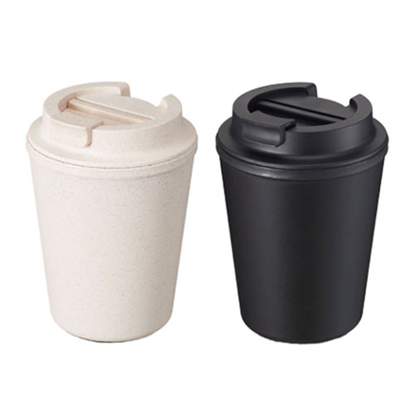
【提案書】
バンブー2重カップ350ml
特徴
プラスチック使用量を減らすことができるバンブーファイバー混合素材の350mlタンブラーです。カラーはナチュラルとブラックの2色展開。シンプルなためどんな名入れにもマッチします。
商品写真
納期
納期スペース
仕様
素材：PP80%、竹繊維20%
サイズ：φ92×H125mm
重量:約145g
包装:化粧箱：W96×D96×H135mm
お見積
お見積りスペース

Slide 32
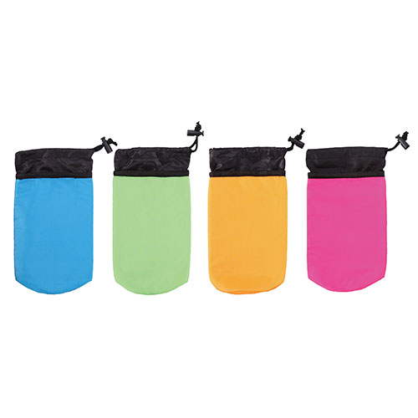
【提案書】
ソロア 保冷温ドリンクケース
特徴
アルミ蒸着フィルムで保冷温効果の高く、500mlのペットボトルにぴったりサイズのドリンクケースです。カラーバリエーションは全4色。オリジナル名入れも可能ですので是非ご活用ください。
納期
納期スペース
仕様
素材：ポリエステル・アルミ蒸着フィルム
サイズ：φ80×220mm
包装：ポリ袋入
お見積
お見積りスペース

